Slide 1
Curso de Power BI
Dirección General de Mercados Regulados
No citar ni circular

Slide 2
Tabla de contenido
Temario
Introducción
Primer proyecto
Importar archivos
Crear visualizaciones
Segmentadores
Sesión de dudas

Slide 3
1. Temario
Este temario está susceptible a cambios por sugerencia de los alumnos, así como la dinámica y horarios de clase. Por otro lado, el siguiente temario no necesariamente indica el orden en que se verán los temas debido a la dinámica del curso.
Temario
Saber cómo usar los gráficos y visualizaciones.
Segmentadores o filtros.
Jerarquías.
Mapas geográficos.
Programación con DAX.
Exportar y transformar datos.
Modelar datos.
Generalidades de uso en Power BI.
Conectar con otras herramientas.
Publicar y visualizar reportes.

Slide 4
2. Introducción
Dar los conocimientos necesarios para poder facilitar la exploración y presentación de datos.
Aprender a programar con DAX.
Saber cómo conectar Power BI con otras herramientas.
Objetivo del curso
Sesiones de una hora a hora y media:
Hora de inicio: 3:30pm
Ver los temas por medio de proyectos.
Las dudas que se hagan durante la clase se agregarán en una sección de dudas en las presentaciones correspondientes.
Dinámica del curso

Slide 5
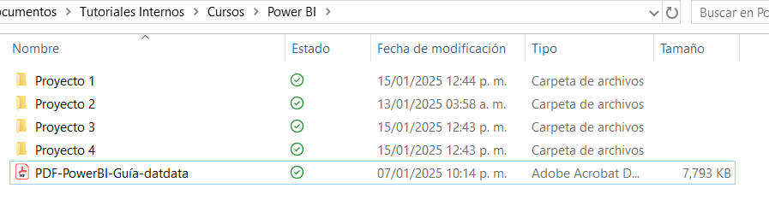
2. Introducción
Se recomienda la siguiente estructura para el directorio que se ocupará durante el curso.
Cada carpeta contiene un proyecto distinto.
Dentro de la carpeta se encuentra el reporte y fuentes de datos.

Slide 6
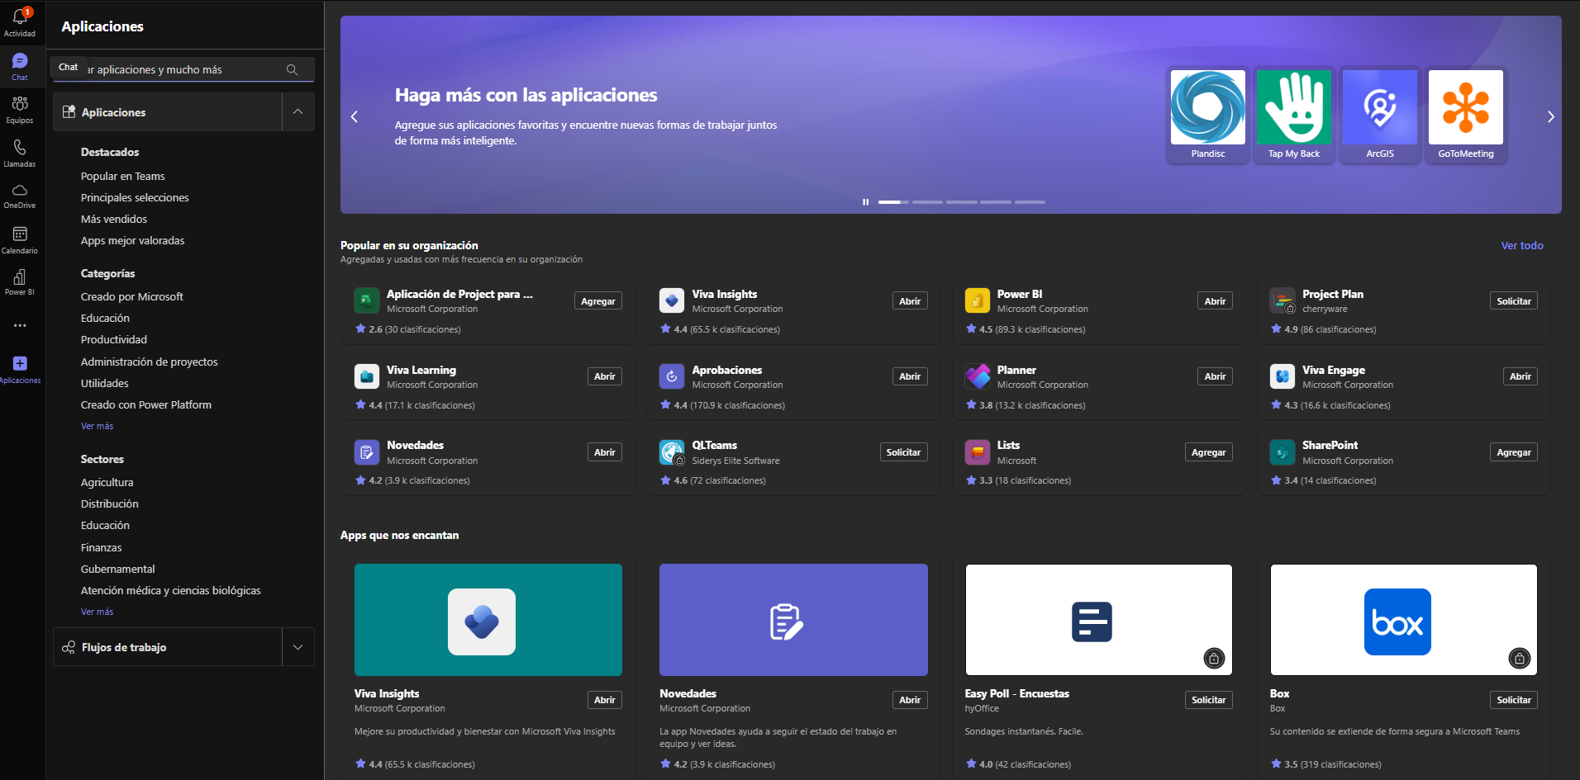
2. Introducción
Se puede instalar desde Teams.
2
1

Slide 7
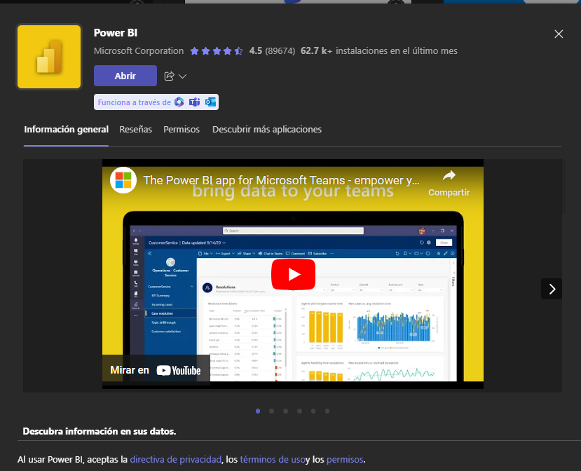
2. Introducción
Se puede instalar desde Teams.

Slide 8
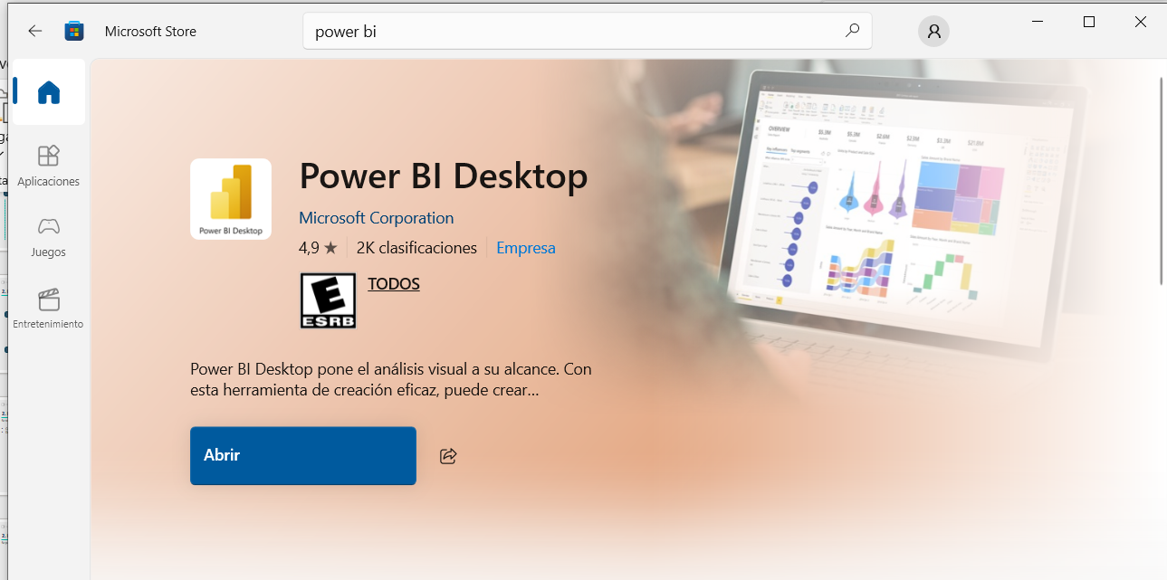
2. Introducción
Sin embargo, es más directo desde la aplicación de Microsft Store y buscar “Power BI Desktop”.

Slide 9
3. Sugerencias
Whislist:

